Slide 1
「Yahoo!知恵袋」を対象としたデータ分析及び支援ツールの開発

Slide 2
「Yahoo!知恵袋」データ
概要
  Yahoo!知恵袋ベータ版に於ける研究機関向け公開用データ
データ範囲: 2004-04-01～2005-10-31
データ件数
  解決済みの質問 ：3,116,009件
  ベストアンサー ：3,116,008件
  その他の回答 ：10,361,777件
  合計 ：16,593,794件
データ形式: タブ区切りファイル(tsv)
文字コード: Shift-JIS

Slide 3
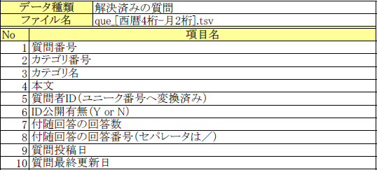
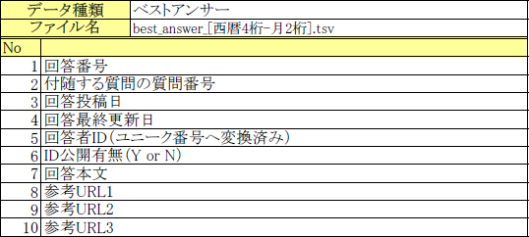
データフォーマット（１）

Slide 4
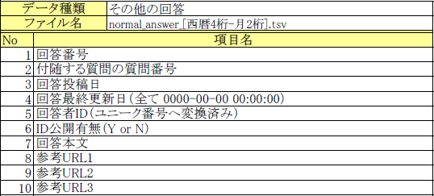
データフォーマット（２）

Slide 5
研究テーマ候補
知識コミュニティの構造的比較：Apahce vs. Yahoo! vs. Enron（大平）
  研究目的：3種類の知識コミュニティの特徴を構造分析により理解する
    分析の観点１： コミュニティ内での知的活動の種類（質）の違い
      knowledge collaboration vs. knowledge sharing vs. knowledge communication
    分析の観点２：コミュニティ内の組織構造の違い
      暗黙的階層構造（リーダシップ型） vs. 階層構造なし vs. 階層構造
Yahoo!知恵袋コミュニティにおけるサブコミュニティの分析（大平）
  研究目的：カテゴリ（コミュニティ）ごとのネットワーク的分布の可視化と分析を通じたコミュニティの理解

Slide 6
研究テーマ候補
コミュニティごとの盛り上がり時間に基づく質問タイミングの最適化（亀井）
  研究目的：カテゴリ（コミュニティ）ごとに盛り上がる時間帯が異なるという仮説に基づき，質問するタイミングを支援する
ベストアンサー率に基づく●●●の分析（亀井）
  研究目的：to appear -:)
    手法：スパムフィルタを上手に使ってごにょごにょ．
    利点：アルゴリズムの精度や性能を数字で議論できる（論文になりやすい）

Slide 7
研究成果目標（短期）
知識共有コミュニティワークショップ―インターネット上の知識検索サービス研究―（11月29日＠東京）
  論文〆切：8月31日
  目標：原稿3本
グループウェアとネットワークサービスワークショップ 2008（11月６～７＠千葉）
  査読論文〆切：2008年8月8日
  一般論文〆切：2008年9月12日
  目標：査読論文1本，一般1~2本（？）
インタラクション2009＠東京
  あまり分析向けではないので，支援ツールとかあれば．

Slide 8
研究成果目標（中長期）
ソフトウェア工学分野
  ICSE2009＠ケープタウン
    Apache vs. Enron (?)
CSCW分野
  ECSCW2009＠オーストリア
    Yahoo!知恵袋のコミュニティ分析
    知識コミュニティの比較分析
論文誌
  情報社会学会
  情報処理学会
  電気学会
修士論文

Slide 9
研究体制（案）
アイデア次第でいろんな方向性の研究ができるので，小さなチームを作って研究を進める
1チームの構成
  テーマリーダ：１名
  リーダサポート（アイデア補助など）：1~2名
  分析及び分析ツール作成補助：2~３名
  サーベイ：1~2名
  ＊ テーマ間で色々重複していてもOK．チーム内で役割を掛けもちしてもOK.
各チームのお仕事
  毎週チームリーダが研究の進捗（done, todo, etc.）を手短に報告し他メンバからアイデア・意見を得る

Slide 10
分析ツール，その他
Mining pro21
その他ツール from 森崎先生
メディア戦略（成果のアピール）
MasaoQuadを使うと効果的かも
プログラミングお手伝い
NAISTツールとの連携（mecab kakasi chasen）
付加情報を使う．

Slide 11
先行研究
三浦あさこ？先生
女性男性の質問の違い
  男性：ネット，コンピュータ
  女性：子供，子育て，人間関係
質問者と回答者分布
一個の質問に対して回答3件以上
携帯で知恵袋使ってる人の分析
  携帯とパソコンの比較

